Slide 1
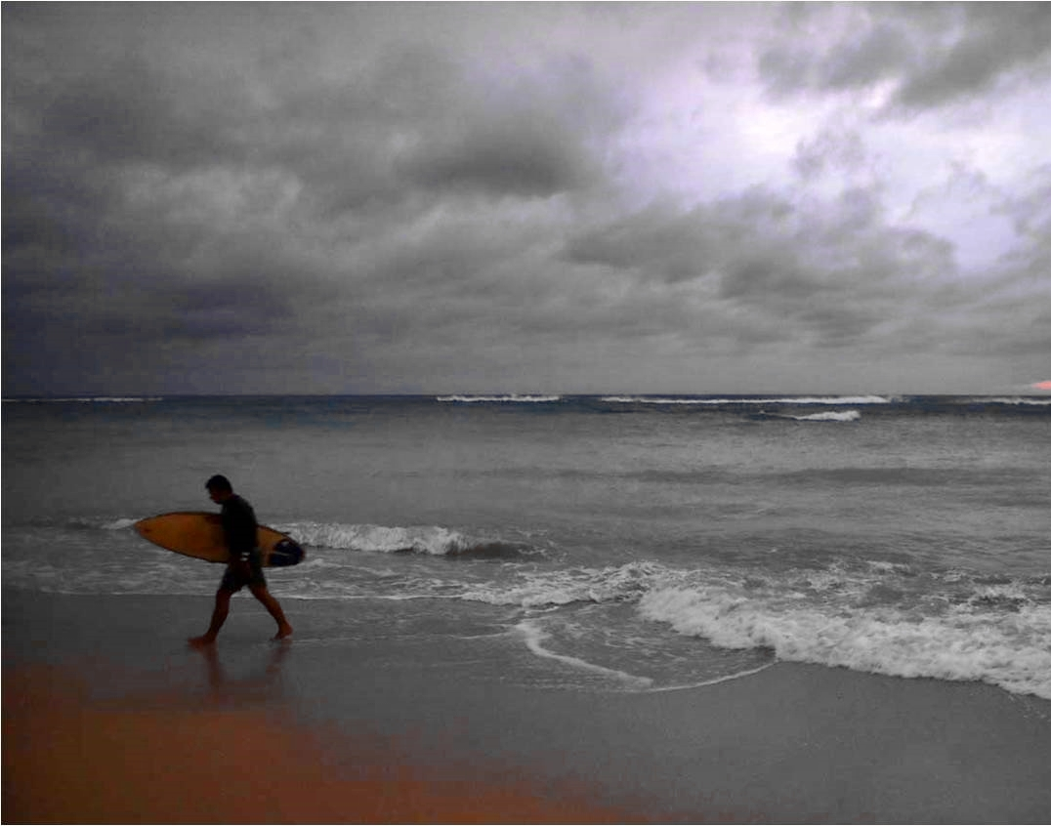
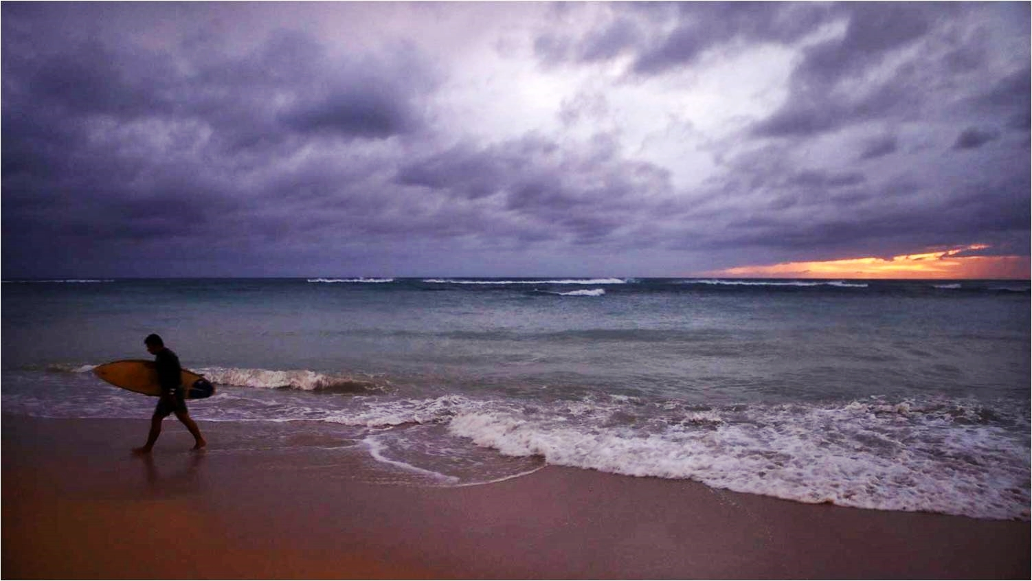
Capitulo 2: Clima y recursos para vivir
8

Slide 2
Unidad 1 : Una mirada geográfica
Cap. 2 : Clima y recursos para vivir

Slide 3
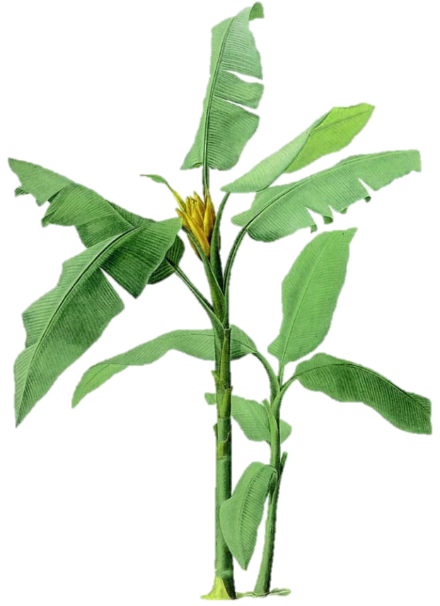
Para aprender…
¿Por qué es importante conservar los recursos de nuestra isla de Puerto Rico?
Paginas 36-43

Slide 4
Términos que debes aprender
Vegetación autóctona
Arboles nativos
Vegetación endémica
Manglar
Bosque seco
Bosque pluvial
Peligro de extinción
Erosión
Deforestación
Salinización

Slide 5
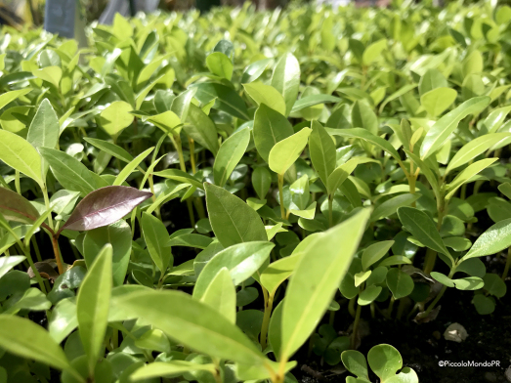
La vegetación endémica
La vegetación endémica de Puerto Rico es abundante y preciosa. Veamos que nos muestra el siguiente video.
PULSAR

Slide 6
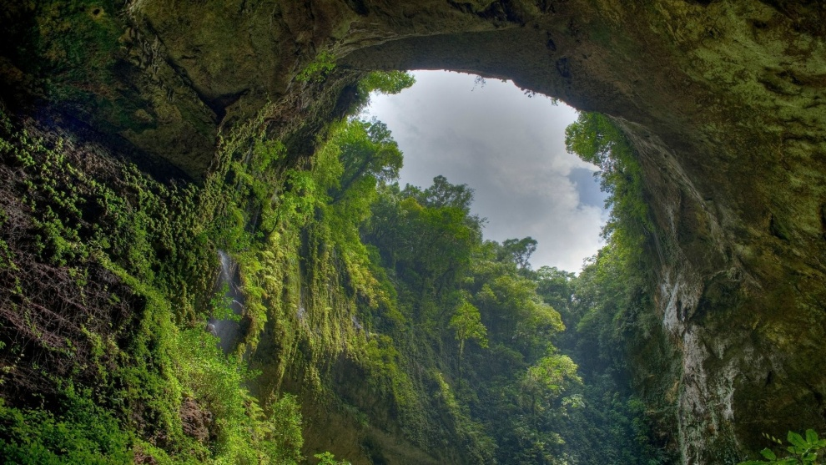
Bosques pluviales
El bosque pluvial es donde se dan los máximos niveles de precipitación de una zona y donde la evapotranspiración potencial promedio es un 75% menor que las lluvias anuales. Veamos que nos muestra el siguiente video.
PULSAR

Slide 7
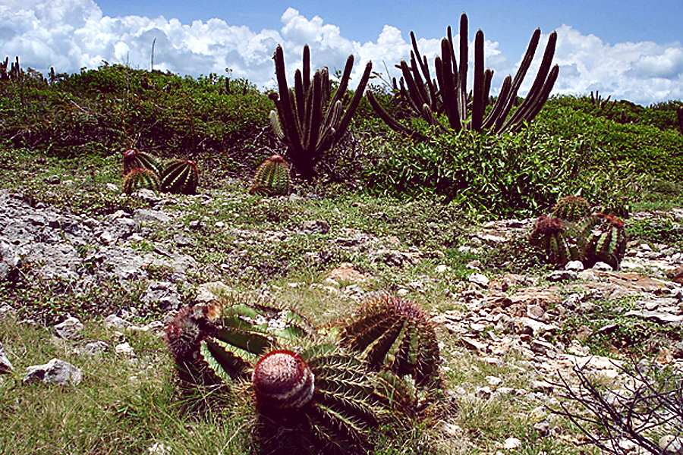
Bosques secos
El bosque seco es el ecosistema de semi densa o densa vegetación arbolada, que alterna climas estacionales lluviosos breves con climas secos más prolongados. Veamos que nos muestra el siguiente video.
PULSAR

Slide 8
Es hora de leer
Toma 25 minutos para leer y contestar la pregunta inicial y definir los términos del día. Prepárate para discutir la lectura en clases. Pero eso no es todo…

Slide 9
Demuestra lo que sabes
Completa las actividades de assessment de las paginas 39 y 42-43 del libro y las paginas 13-14 del cuaderno de actividades. Muéstrala al maestro para estampado al terminar.

Slide 10
En la próxima lección
La Gente
Jim Soto © 2019

